Slide 1

Tiếng Việt
Viết đoạn văn kể về việc chăm sóc cây cối.
Đọc mở rộng
Giáo viên: Nguyễn Thị Phúc
Đơn vị: Trường Tiểu học Đại Quang

Slide 2
Khởi động

Slide 3
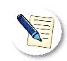
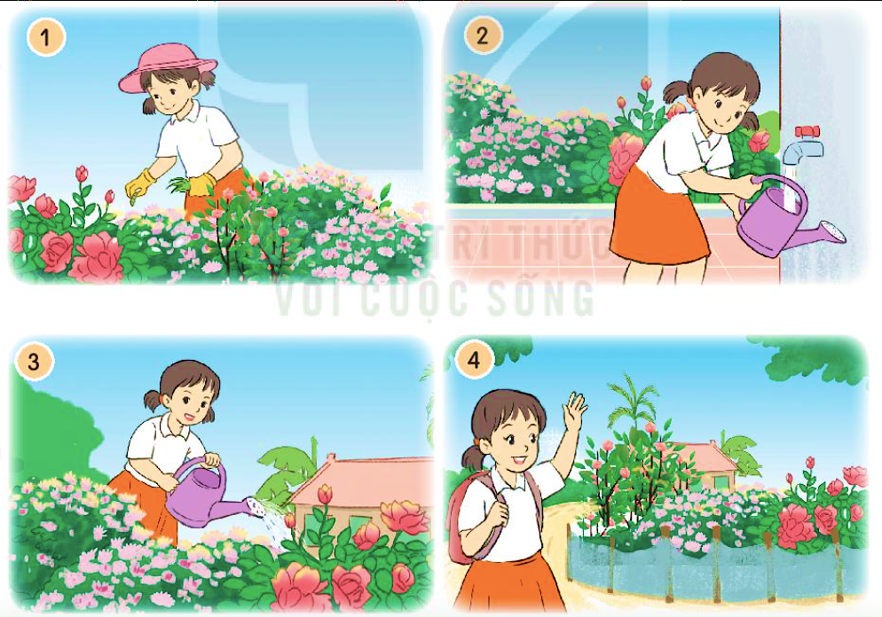
1. Nhìn tranh,nói về việc bạn nhỏ đang làm.

Slide 4
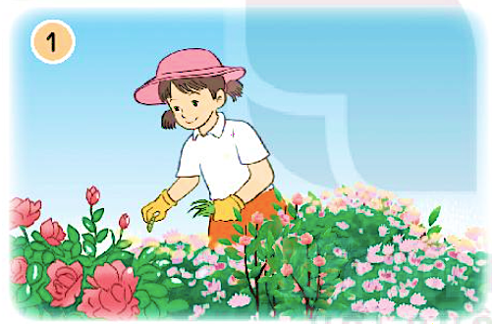
Bạn nhỏ đang nhổ cỏ, bắt sâu cho cây.

Slide 5
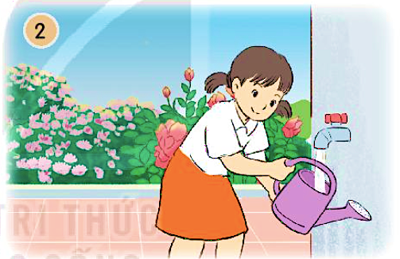
Bạn nhỏ đang đổ đầy bình nước.

Slide 6
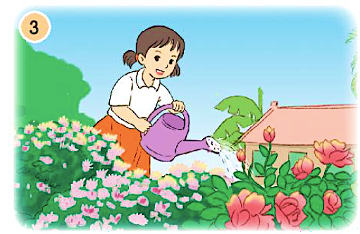
Bạn nhỏ đang tưới nước cho hoa.

Slide 7
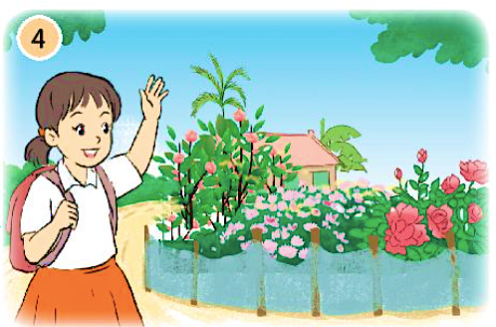
Bạn nhỏ chào tạm biệt vườn hoa trước khi đi học.

Slide 8
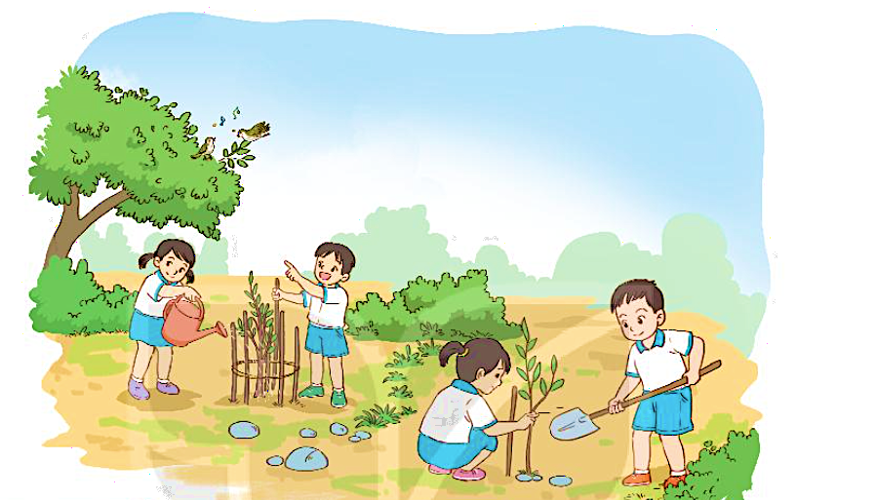
2. Viết 3 – 5 câu kể lại việc em và các bạn chăm sóc cây.
G:
- Em và các bạn đã làm việc gì để chăm sóc cây?
- Kết quả công việc ra sao?
- Em có suy nghĩ gì khi làm xong việc đó?

Slide 9

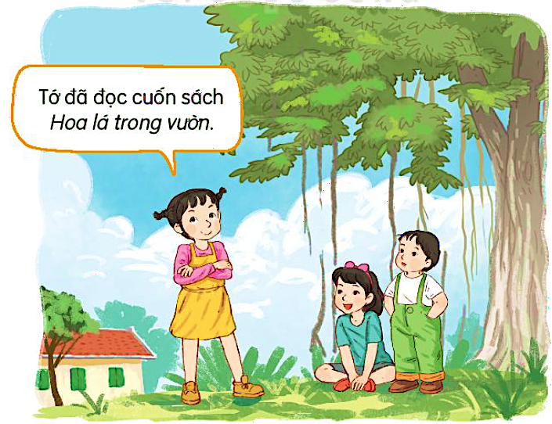
Đọc mở rộng
1. Kể tên những câu chuyện viết về thiên nhiên mà em đã đọc.
2. Chia sẻ với các bạn những chi tiết thú vị trong câu chuyện.
Tớ đã đọc cuốn sách Hoa lá trong vườn.

